Slide 1
Муниципальное бюджетное учреждение дополнительного образования «Дом детского творчества» Детский технопарк «ИЗОБРЕТАРИУМ»
Доклад по дисциплине:
«Компьютерные технологии управления в технических системах»
Современные тенденции в развитии конфигурации программируемых контроллеров.

Slide 2
Наиболее перспективные направления в развитии программируемых контроллеров
Programmable Automation Controllers (программируемые контроллеры автоматизации) | Soft PLC (программно реализованные логические контроллеры)

Slide 3
Достоинства программируемых контроллеров автоматизации: 1. Созданы на основе промышленных стандартов; 2. Могут применятся для решения различных задач в области автоматизации; 3. Отвечают возрастающим с каждым днем техническим требованиям; 4. Дает возможность усложнить и существенно расширить круг решаемых задач; 5. Возможность легкой интеграции в современные системы.

Slide 4
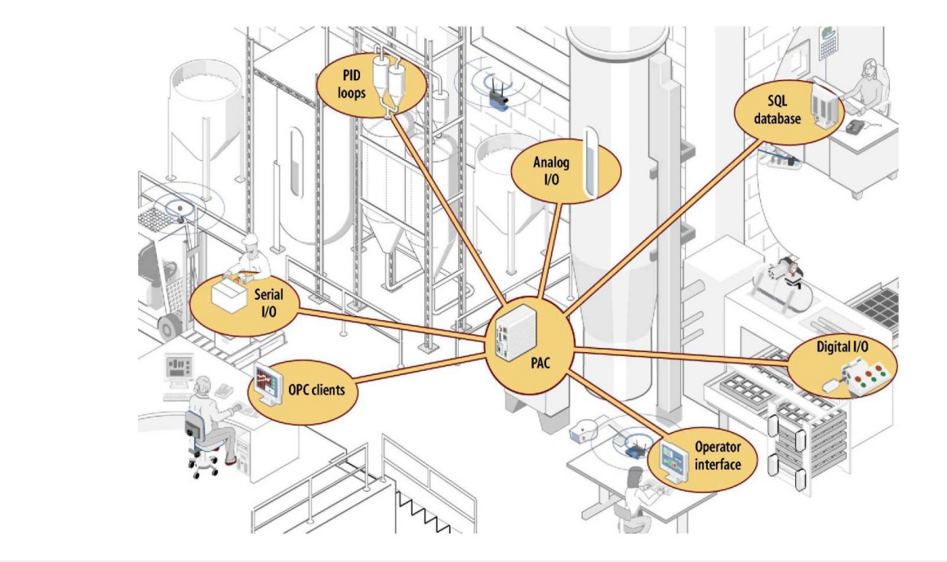
Схема многофункциональной работы РАС контроллера

Slide 5
Аппаратно-программный функционал контроллеров РАС

Slide 6
Система управления на основе РАС контроллеров

Slide 7
Архитектура системы ЧПУ класса CNC

Slide 8
Особенности применения классического ПЛК в системах ЧПУ :
1. Проектирование, построение архитектуры и реализация логической задачи ЧПУ жестко заданы и зависят от номенклатуры существующих на рынке Программируемых Логических Контроллеров;
2. Программирование классического внешне реализованного контроллера часто осуществляется вне системы ЧПУ;
3. В рамках такого построения систем ЧПУ возникают дополнительные накладные расходы при передачи данных от ПЛК к системе и обратно (в случае применения внешне реализованного контроллера – это еще и накладные расходы, связанные с передачей данных через каналы связи, например, Ethernet ).

Slide 9
Архитектура системы ЧПУ класса PCNC - 4

Slide 10
Достоинства : 1. Нет необходимости в дополнительном оборудовании, т.к. для вычисления используются ресурсы системы ЧПУ, а значит, уменьшается себестоимость системы в целом; 2. Программно реализованный логический контроллер является программно-математическим обеспечением в рамках системы ЧПУ, а значит, имеет возможность тесного взаимодействия, как с задачами ЧПУ, так и с модулями системы. 3. Программирование Soft PLC осуществляется в рамках системы ЧПУ по общему интерфейсу пользователя; Есть возможность быстрой модернизации системы без длительной остановки и наладки оборудования, за счет установки обновлений.

Slide 11
Расположение Soft PLC среди компонентов системы ЧПУ

Slide 12
Используемая литература: 1. Сосонкин В.Л., Мартинов Г.М. Системы числового программного управления: Учебное пособие .- М.: Логос, 2005.-296с. 2 . Бойков В.И. Интегрированные системы проектирования и управления [Электронный ресурс]/ В.И. Бойков, Г.И. Болтунов, О.К. Мансурова— Электрон. текстовые данные.— СПб.: Университет ИТМО, 2010.— 161 c.— Режим доступа: http://www.iprbookshop.ru/68653.html.— ЭБС «IPRbooks» 3. Основы программирования микропроцессорных контроллеров в цифровых системах управления технологическими процессами [Электронный ресурс]: учебное пособие/ В.С. Кудряшов [и др.].— Электрон. текстовые данные.— Воронеж: Воронежский государственный университет инженерных технологий, 2014.— 144 c.— Режим доступа: http://www.iprbookshop.ru/47437.html.— ЭБС «IPRbooks»

